Slide 1
Zaštita i čuvanje okoliša

Slide 2
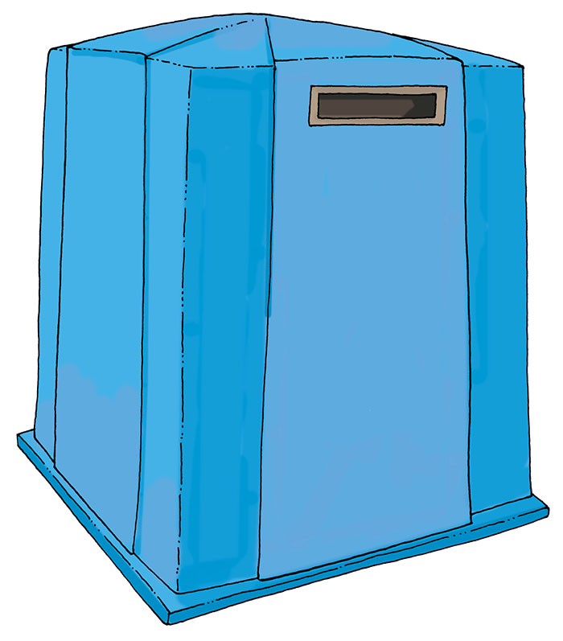
Imenuj spremnik.

Slide 3
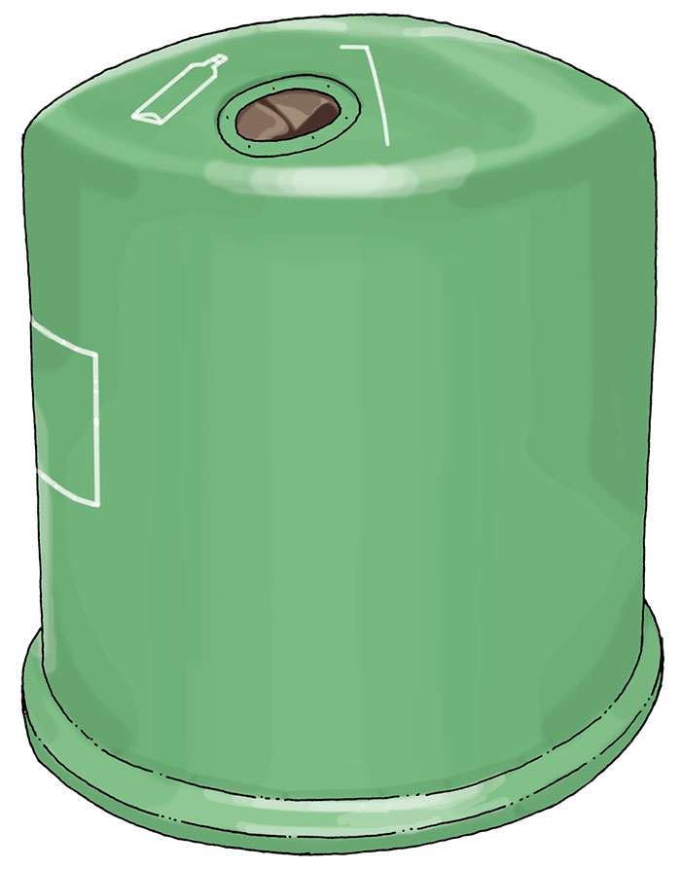
Imenuj spremnik.

Slide 4
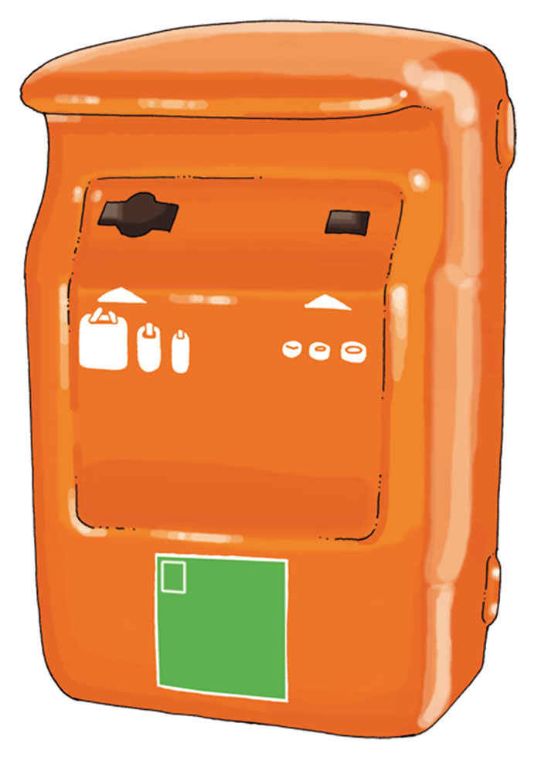
Imenuj spremnik.

Slide 5
Imenuj spremnik.

Slide 6
Kako možeš pridonijeti očuvanju i zaštiti okoliša?

Slide 7
Čuvaj okoliš! Učini ga lijepim i čistim.

Slide 8
Što postižemo razvrstavanjem kućnog smeća? Kako čuvamo okoliš?

